Slide 1
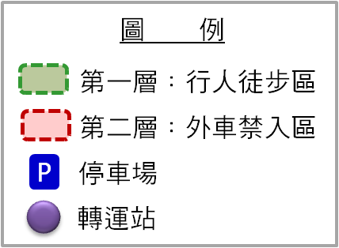
烏日燈區-交通管制區規劃
管制時段
日期：3/4(三)~3/15(日)
平日：14:00~24:00
假日：10:00~24:00
彩排(3/4)及開幕(3/5)，管制時段將比照假日管制
管制區內皆禁止路邊停車
行人徒步區
北至高鐵五路
東至站區二路
南至高鐵一路及高鐵二路地下道
西至高鐵路
外車禁入區(憑證進入)
交通管制區以高鐵臺中站西側為主
北至中彰往高鐵路匝道
東至站區二路(南下車道)及高鐵東路
南至中山路
西至高鐵路及高鐵陸橋/三榮路口

Slide 2



臺中公園燈區-交通管制區規劃
管制層級 | 道路 | 路段 | 方向 | 管制時間
路段 停車管制 | 精武路 | 公園路-雙十路 | 臨台中公園處 | 2/28(六)~3/15(日) 全天24小時管制 (視情況解除管制)
 | 雙十路 | 精武路-自由路
 | 自由路 | 雙十路-公園路
 | 公園路 | 三民路-自由路
 | 臺中公園外圍人行道
路口 轉向管制 | 三民路南向禁止左轉精武路
 | 三民路南向禁止左轉公園路
中華路
三民路
雙十路
公園路
一中
商圈
育才街
太平路
一中街
精武路
中華路
精武路
中華路夜市
大誠街
臺中
公園
興中街
BRT
仁愛醫院站
三民路
公園路
平等街
自由路
市府路
雙十路
臺灣大道
復興路
圖 例
自由路
行人徒步區(臺中公園燈區範圍)
管制停車區(人行道機車格及路邊汽車格)
違停強力拖吊區
1.臨臺中公園路邊停車格位及路肩
2.公園外圍人行道機車停車管制區
3.緊急救護動線(平等街、市府路)
行人步行動線導引指示區
繼光街
民權路
繼光商圈
南京路
臺中
火車站

Slide 3
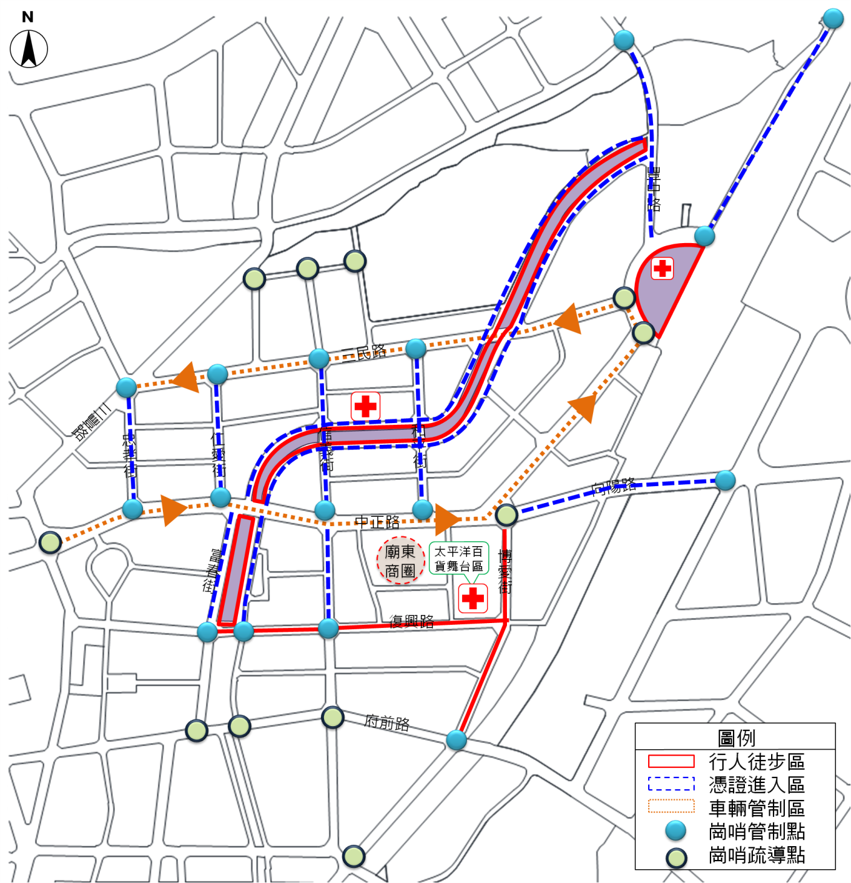

豐原廟東商圈燈區-交通管制區規劃
管制方式
  一層管制區-行人徒步區
  禁止車輛進入及通行
  二層管制區-憑證進入區
  平日
  14:00-17:30允許大眾運輸及持有通行證車輛通行
  17:30-24:00為行人徒步區
  假日
  14:00-17:30允許大眾運輸及持有通行證車輛通行
  17:30-24:00為行人徒步區
車輛管制區-管制單向通行
  平日
  14:00-17:30允許持有通行證車輛、大眾運輸、計程車、遊覽車及貨運車輛通行
  17:30-24:00允許大眾運輸、計程車、遊覽車及貨運車輛通行
  假日
  14:00-17:30允許持有通行證車輛、大眾運輸、計程車、遊覽車及貨運車輛通行
  17:30-24:00允許大眾運輸、計程車、遊覽車及貨運車輛通行
崗哨管制點
  於管制區中進行管制疏導
崗哨疏導點
  疏導通過性車流及行人
管制日期
2/27~3/15，共計17天

Slide 4
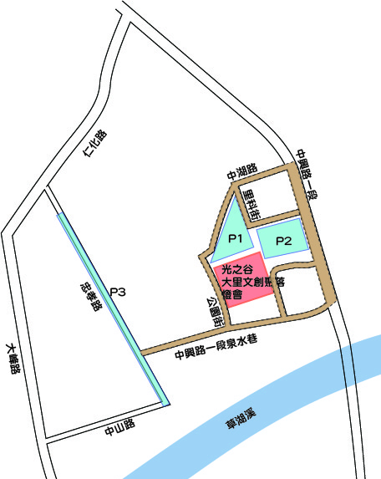
大里燈區-交通管制區規劃
車輛臨停管制
管制時間
  平日(一~四)14:00至24:00
  假日(五~日)10:00至24:00
管制路段
  中興路 (中湖路與泉水巷間路段)
  公園街
  中興路一段泉水巷
  中湖路
  里科街
車輛單向管制
管制時間:每日17:00至24:00
管制路段:泉水巷(忠孝路與中興路間)
管制時間禁止車輛由東側進入

Slide 5


踩街遊行表演-交通管制區規劃
道路 | 路段 | 方向 | 管制時間 | 管制方式
中興街 | 臺灣大道-公益路 | 南向 | 07:30-14:00 | 1.道路封閉管制 2.禁止路邊停車
館前路 | 臺灣大道-公益路 | 北向 | 08:00-14:00
明義街 | 美村路-中興街 | 雙向 |  | 1.採取開放車輛離開 2.管制禁止車輛進入
 | 館前路-公益路155巷 | 雙向
美村路一段83巷 | 美村路-中興街 | 雙向
忠誠街 | 美村路-中興街 | 雙向
美村路一段117巷 | 美村路-中興街 | 雙向
美村路一段133巷 | 美村路-中興街 | 雙向
美村路一段149巷 | 美村路-中興街 | 雙向

